Slide 1


網頁組
Notes:
Hi，各位，又是個嶄新的一天到來

Slide 2

JavaScript
Notes:
好，那剛剛科普完了，現在我們終於回到正題。

Slide 3
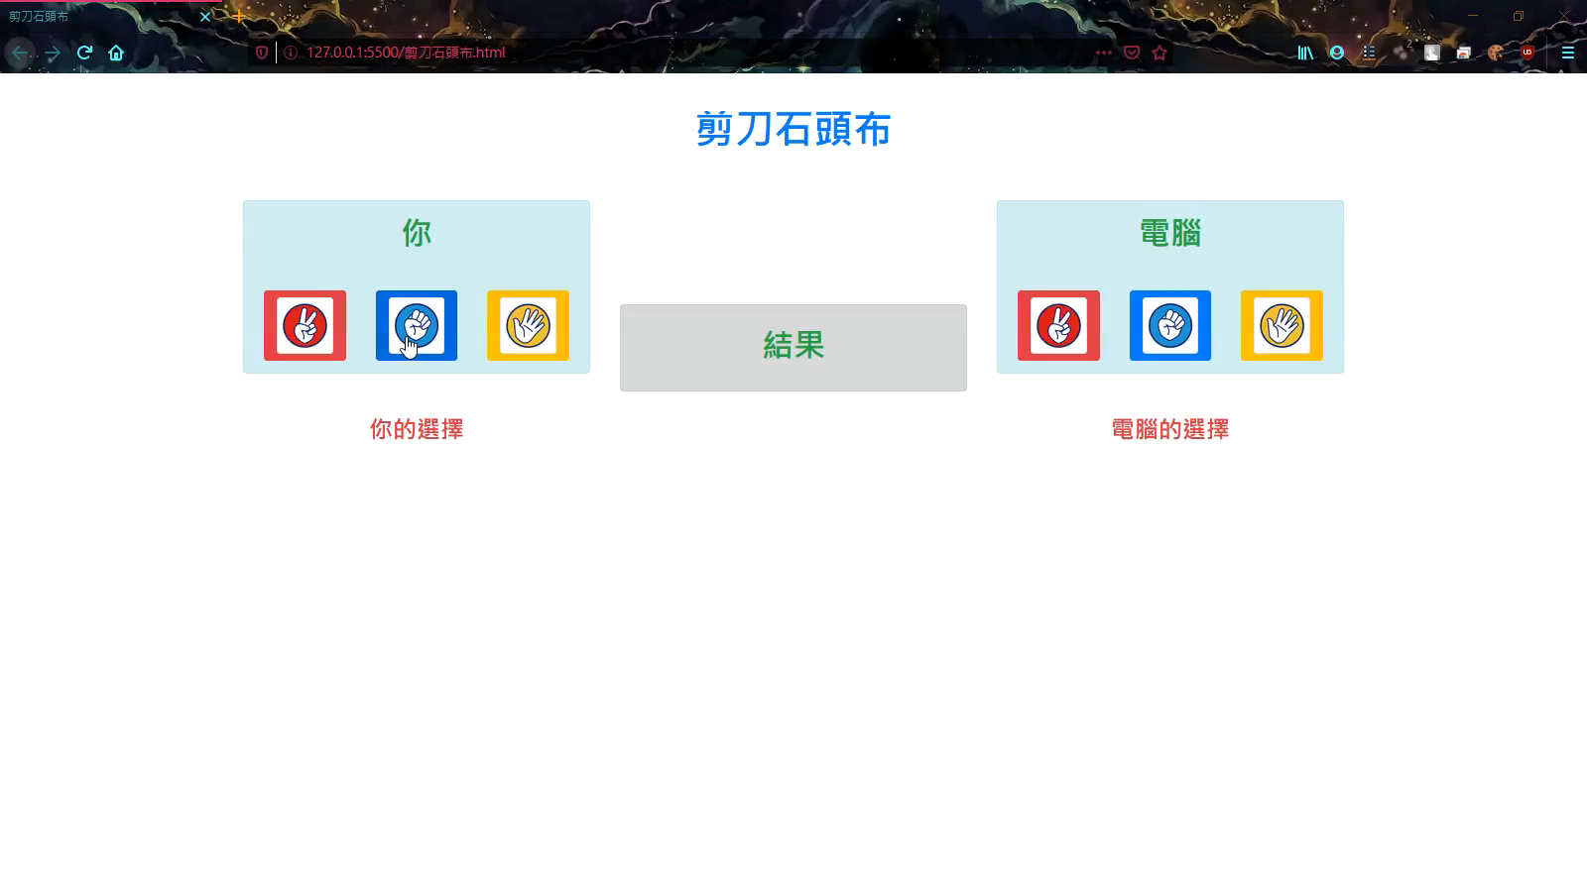
互動式網頁
Notes:
好，那剛剛科普完了，現在我們終於回到正題。

Slide 4
動態修改圖片
document . getElementById(“id”) . src = "圖片.副檔名"
document . getElementById(“id”) . src = " example . jpg"
利用 img 標籤上的 id 來動態更改 src 路徑
<img id=" image" src=" example . jpg ">
Notes:
好，那剛剛科普完了，現在我們終於回到正題。

Slide 5
Math . random()
取得亂數
Math.random() * x
parseInt ( Math.random() * x ) 取得整數亂數
parseInt ( Math.random() * 3 ) => 0 ~ 2 隨機選取其中一個
parseInt ( Math.random() * 3 ) + 1 => 1 ~ 3 隨機選取其中一個
Notes:
好，那剛剛科普完了，現在我們終於回到正題。

Slide 6


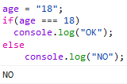
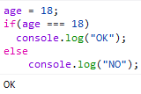
if 使用 ===
if( val == 1 ) vs if( val === 1 )
Notes:
好，那剛剛科普完了，現在我們終於回到正題。

Slide 7
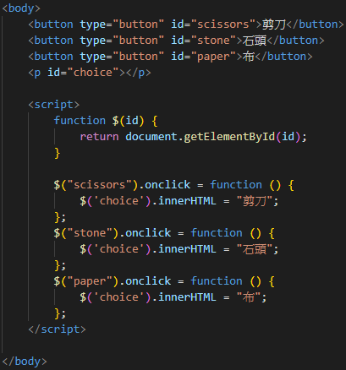
替按鈕加上互動事件
省略重複的 document.getElementById()
替各按鈕加上按下時的事件
Notes:
好，那剛剛科普完了，現在我們終於回到正題。

Slide 8

電腦隨機出拳
Notes:
好，那剛剛科普完了，現在我們終於回到正題。

Slide 9
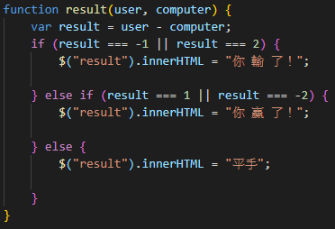
判斷輸贏
Notes:
好，那剛剛科普完了，現在我們終於回到正題。

Slide 10
回家作業
目標：寫出一個 猜拳 互動式網頁。
所需標籤：<div>、<button>、<style>
所需標籤屬性：id
所需JS語法：document.getElementById() 、document.getElementById().src、innerHTML、Math.random()

Slide 11
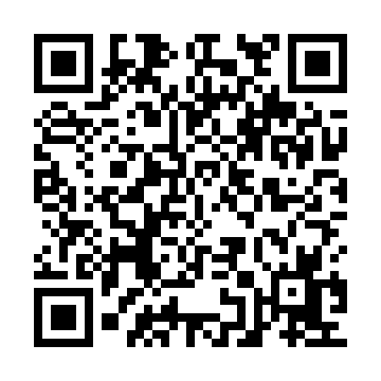
心得回饋
https://forms.gle/NdrrW86jgbSJaeYQ7

